Slide 1
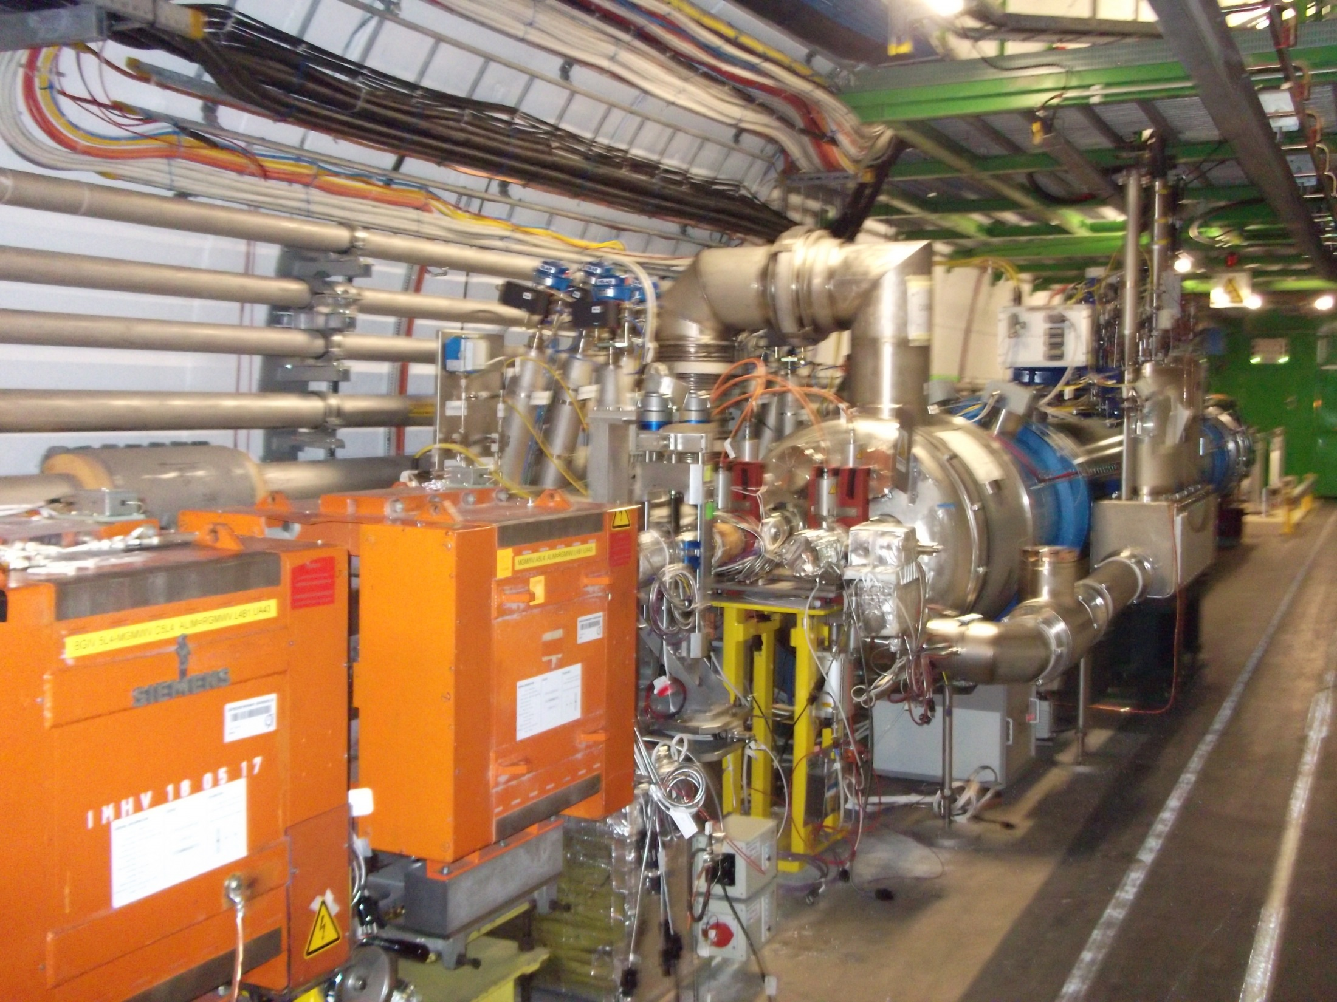
Vakuumtechnik &
Beam-Instrumentation

Slide 2
Inhalt
Vakuum
Vakuumtechnik
Beam-Instrumentation
Sonstiges

Slide 3
Vakuum
lat. vacuus: leer
→ Vakuum = leerer Raum
  Ideal: 0 Teilchen/ Volumen
  Real: Gas mit möglichst geringem Druck
  DIN: p < 30 mbar
 | Druck / mbar | Teilchenabstand | Anzahl Teilchen pro cm³
Umgebungsdruck | 1000 | 68 nm | 2,7 * 10¹⁹
Vakuum | 0,1 | 0,7 mm | 2,7 * 10¹⁵
Isoliervakuum | 0,000001 | 7 m | 2,7 * 10¹⁰
Strahlvakuum | 10⁻¹¹ | 70 km | 2,7 * 10⁵

Slide 4
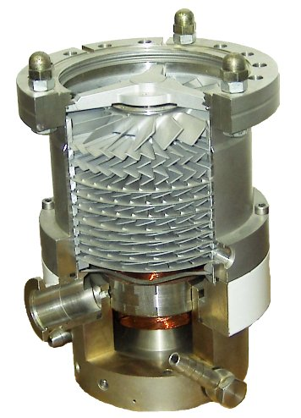
Vakuumtechnik
Drehschieberpumpe
Turbomolekularpumpe
  Rotor-Betriebsgeschwindigkeit ≈ mittlere Molekülgeschwindigkeit (Umdrehungen: ca. 1000 Hz)
  →direkte Impuls-Übertragung an Teilchen
  Vakuumdruck von 10⁻³ mbar
➔„warmes“ Vakuum
Isoliervakuum durch Kryopumpen
Turbomolekularpumpe: http://commons.wikimedia.org/wiki/File:Cut_through_turbomolecular_pump.jpg

Slide 5
Vakuumtechnik
Ionenpumpen
  Ionisation von Gasmolekülen
  „Absaugen“ der Ionen durch E-Feld
  Absorption durch die Kathode
+ Bake-Out und andere Verfahren
➔Strahlvakuum, Teilchenabstand 70 km (für Strahl-Lebensdauer > 100h)

Slide 6
Beam-Instrumentation: BeamTV
Detektion von Strahl-
  -geometrie
  -intensität
  -lage
Destruktive und nicht destruktive Verfahren
Messung z.B. durch
  Effekt bei Treffen eines Target
  Synchrotron-Strahlung

Slide 7
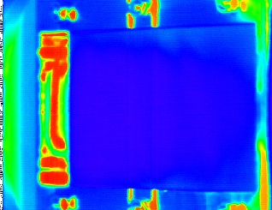
BTVSE
Messung von Strahlgeometrie durch Target-Screens
Entstehendes Licht wird mit Kamera aufgenommen → BeamTV
Verschiedene Ablenk-Screens je nach Beam-Energie
  Titanium-Folie
  Keramik-Platte

Slide 8
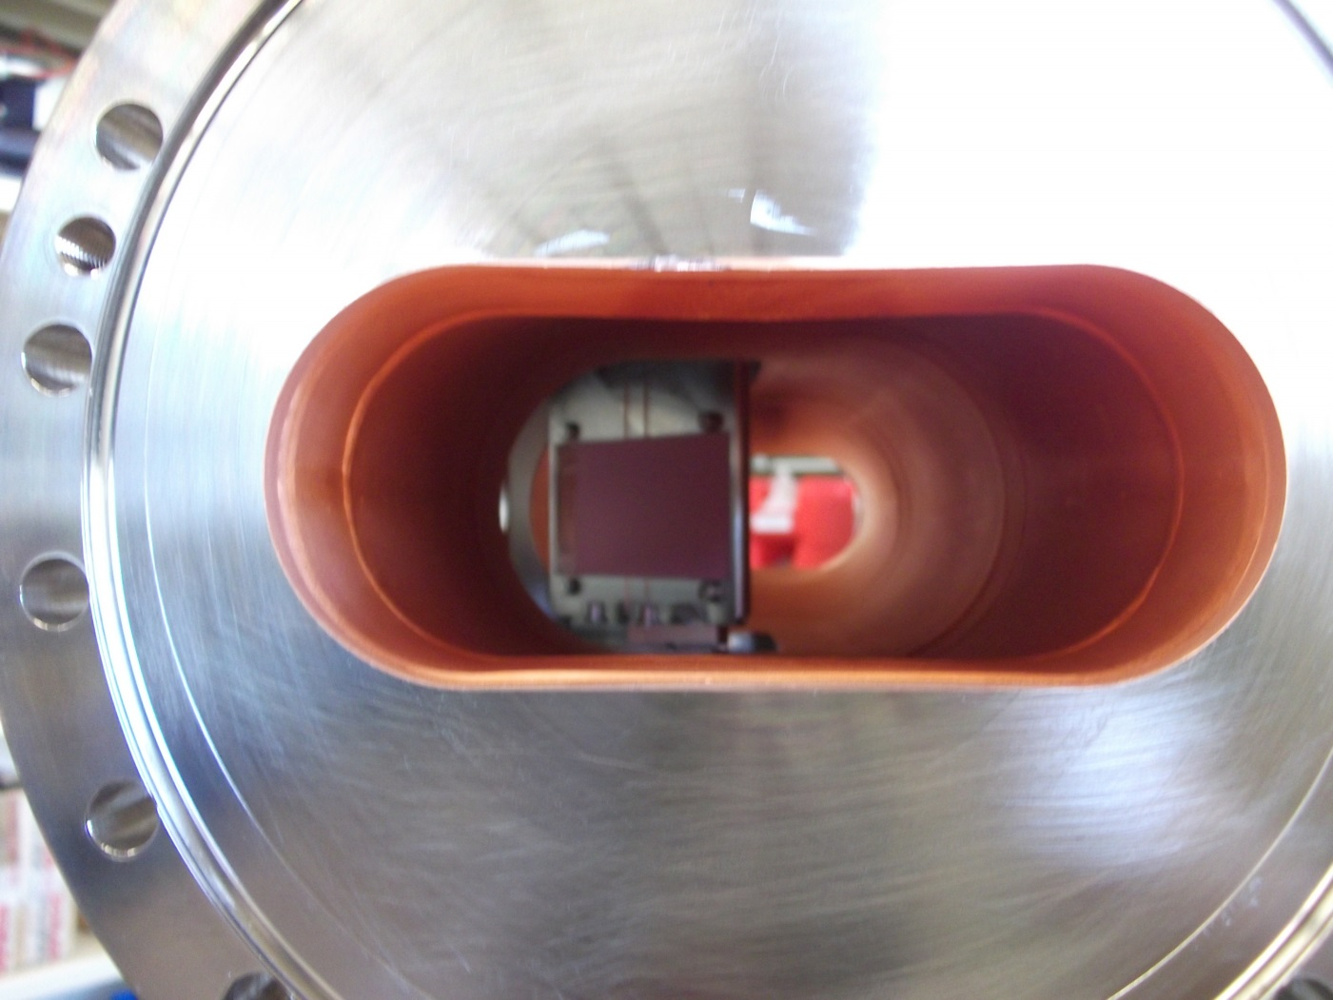
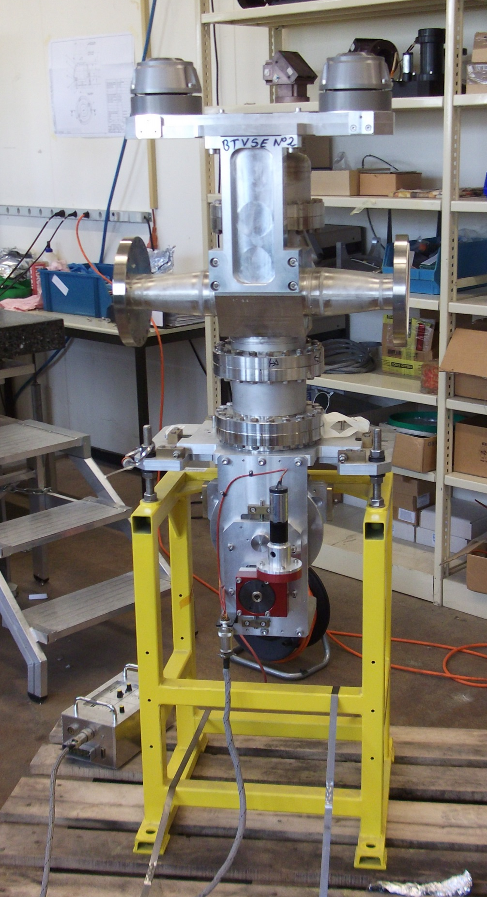
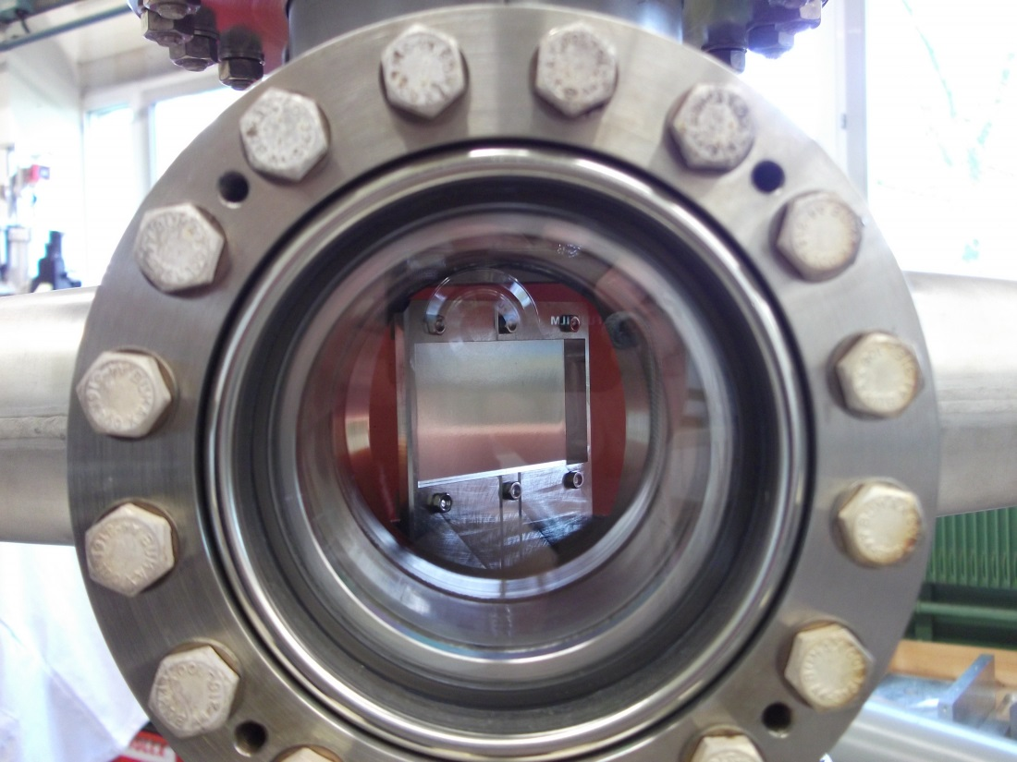
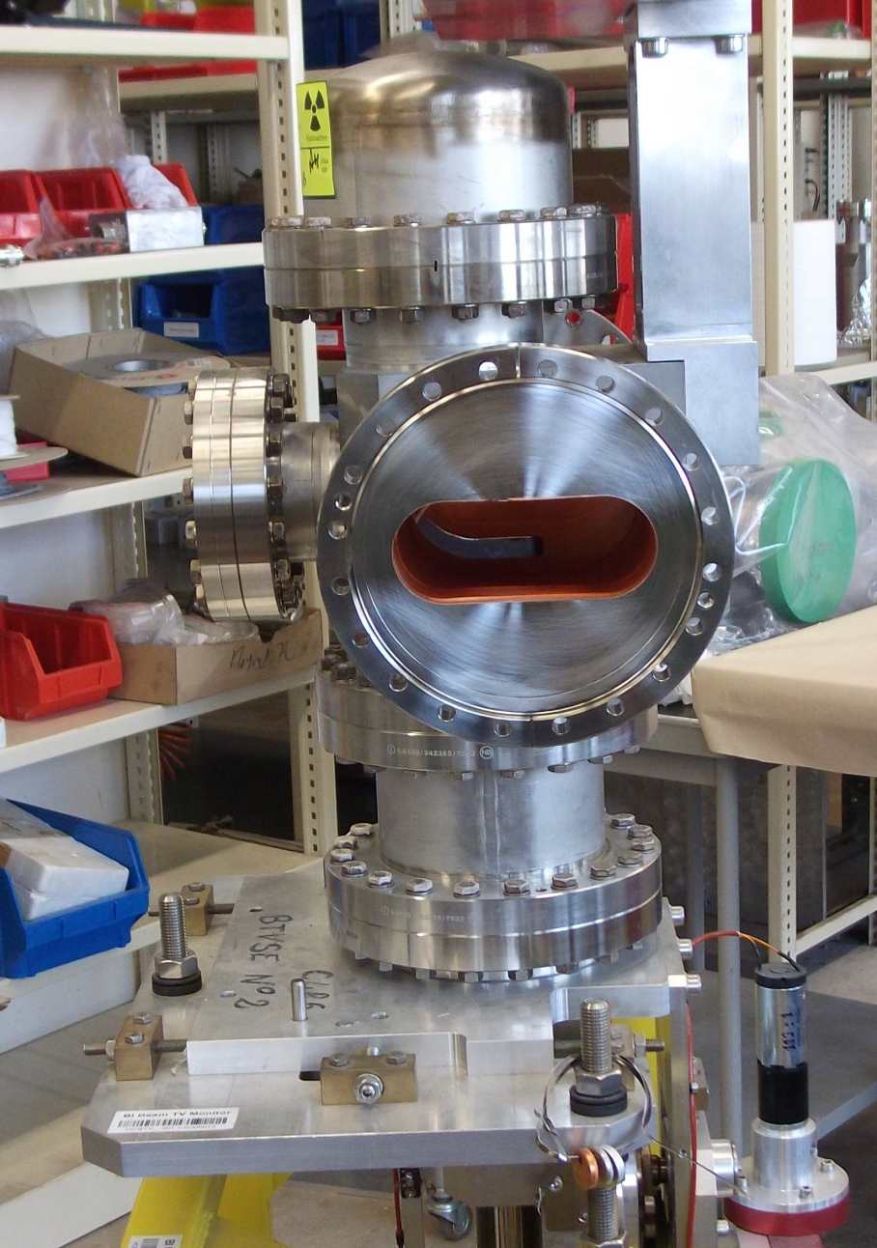
BTVSE

Slide 9
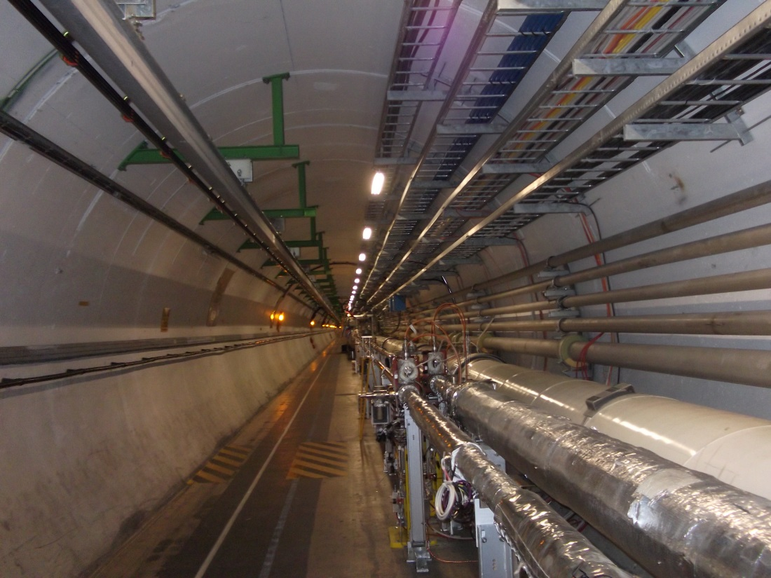
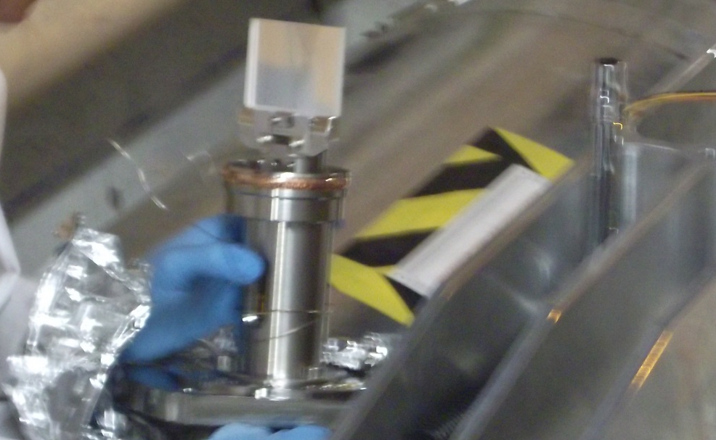
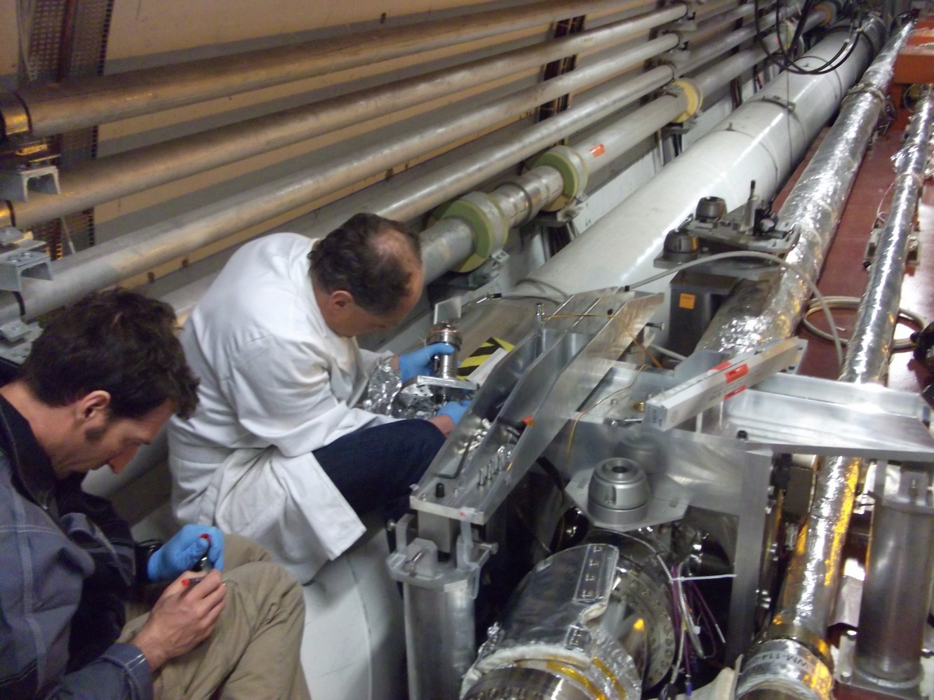
Sonstiges
Administration und Organisation
  Reparatur kaputter Instrumente
  Upgrade verschiedener Maschinen
  LS1: Aufheizen und Lüften der Beampipes
  →Effekt auf Instrumente
  ➔Team, Transport, Sicherheitsrisiken (Radioaktivität etc.), Informationsbeschaffung, usw.
  …
Reparations- und Messarbeiten im LHC-Tunnel

Slide 10
Sonstiges
Administration und Organisation
  Reparatur kaputter Instrumente
  Upgrade verschiedener Maschinen
  LS1: Aufheizen und Lüften der Beampipes
  →Effekt auf Instrumente
  ➔Team, Transport, Sicherheitsrisiken (Radioaktivität etc.), Informationsbeschaffung
  …
Reparations- und Messarbeiten im LHC-Tunnel

Slide 11
Vielen Dank!
…für die Aufmerksamkeit und ein spannendes, sehr vielseitiges Praktikum.

Slide 12
Quellen
W. Pupp: Vakuumtechnik, Teil I – Grundlagen, München 1962
Gerhard Schneider: Auf der Suche nach dem Urknall im Vakuum, Präsentationsslides 2008
http://de.wikipedia.org/wiki/Vakuumpumpe, abgerufen am 19.04.2013
Eigene Bilder, sofern nicht anders angegeben

